Slide 1
API TESTING MENGGUNAKAN POSTMAN
ARDINI YUANITA LUBIS - 714222073

Slide 2
API (Application Programming Interface)
API merupakan antarmuka yang dapat menghubungkan satu aplikasi dengan aplikasi lainnya. Perantara bagi beberapa aplikasi atau klien dan server, baik pada satu platform yang sama maupun lintas platform, agar bisa saling berkomunikasi.

Slide 3
Manfaat API
1
Mempermudah Pembuatan Aplikasi Fungsional
2
Efisiensi Pengembangan Aplikasi
3
Meringankan Beban Server

Slide 4
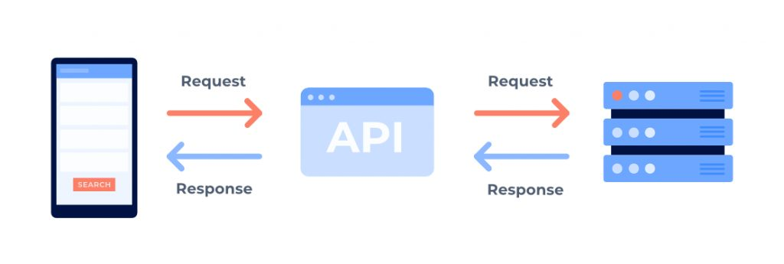
Cara Kerja API
Aplikasi Mengakses API
API Melakukan Request ke Server
Server Memberi Respon ke API
API Menyampaikan Respon ke Aplikasi

Slide 5
POSTMAN

Slide 6
Postman adalah
Sebuah platform kolaboratif yang digunakan oleh pengembang perangkat lunak untuk membangun, menguji, dan mendokumentasikan API (Application Programming Interface)

Slide 7
ELEMEN POSTMAN
01
Permintaan (Request)
01
Permintaan (Request)
05
Koleksi (Collection)
04
02
Variabel (Variables)
Respon (Response)
02
Respon (Response)
03
Lingkungan (Environments)
03
Lingkungan (Environments)
Skrip (Script)
06

Slide 8
Method HTTP pada Request
GET => Mendapatkan Informasi
DELETE => Menghapus Informasi
POST => Menambahkan Informasi
HEAD => Memeriksa Informasi
PUT => Mengganti Informasi
OPTIONS => Mengembalikan informasi
PATCH => Memperbaharui informasi spesifik

Slide 9

Kode Respon di POSTMAN
200 OK : Request berhasil dan response berisi data yang diminta.
201 Created : Request berhasil dan server telah membuat sumber daya baru.
400 Bad Request : Request tidak valid atau tidak dapat diproses oleh server karena kesalahan klien.
401 Unauthorized : Request membutuhkan autentikasi, dan kredensial yang diberikan tidak valid.
403 Forbidden : Server memahami Request , tetapi tidak mengizinkan akses ke sumber daya yang diminta
404 Not Found : Sumber daya yang diminta tidak ditemukan di server.
500 Internal Server Error : Terjadi kesalahan pada server yang mencegah pemenuhan Request.

Slide 10
Environments (Lingkungan)
Merujuk pada pengaturan variabel yang dapat disesuaikan untuk digunakan dalam permintaan API. Environments memungkinkan pengguna untuk mengelola nilai-nilai yang dapat berubah, seperti URL, token otentikasi, atau parameter lainnya, tergantung pada environments yang sedang digunakan (misalnya, pengembangan, pengujian, produksi).

Slide 11
Variabels
Variabel digunakan untuk menyimpan dan mengganti nilai-nilai yang dapat digunakan dalam permintaan dan respons API. Variabel memungkinkan pengguna untuk mengelola data dinamis, seperti URL, token otentikasi, atau parameter lainnya, sehingga mempermudah penggunaan dan pengujian API.

Slide 12
Collection
Merupakan kumpulan request yang digunakan untuk mengorganisir dan menjalankan dengan mudah. Collection merupakan salah satu fitur utama yang memungkinkan pengguna untuk mengelompokkan request API dalam satu tempat dan mengaturnya sesuai kebutuhan.

Slide 13
Script
Pre-request Script : adalah skrip yang dieksekusi sebelum request dikirimkan ke server. Skrip ini memungkinkan pengguna untuk memodifikasi request, menetapkan nilai variabel, menambahkan header custom, menghitung tanda tangan otentikasi, atau melakukan tugas-tugas lainnya sebelum request dikirimkan.
Test Script: adalah skrip yang dieksekusi setelah menerima respons dari server. Skrip ini memungkinkan pengguna untuk memeriksa dan memvalidasi respons API, menguraikan data respons, menguji kondisi, memeriksa kode status, dan melakukan tugas-tugas lainnya untuk memverifikasi bahwa request berjalan dengan benar.

Slide 14
KELEBIHAN
Kemudahan Penggunaan
Pengujian dan Debugging yang kuat
Automatisasi dengan skrip
Pengelolaan dan Organisasi yang Mudah
Kolaborasi Tim
Integrasi dengan Alat dan Layanan Lain
Dokumentasi Interaktif

Slide 15
KEKURANGAN
Ketergantungan pada Antarmuka Pengguna
Pembatasan Fitur Gratis
Kurangnya Dukungan Tersedia
Keterbatasan lingkungan dan integrasi
Kecepatan Respons API Eksternal

Slide 16
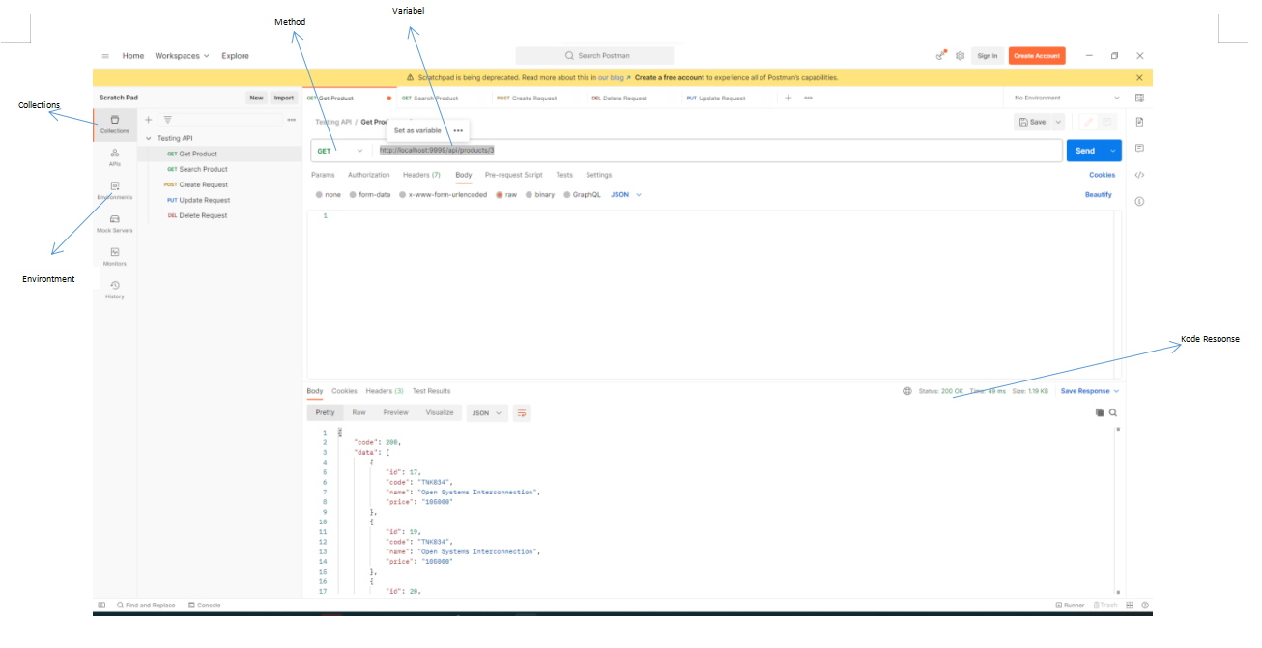

Slide 17
SHARING

Slide 18
TERIMA KASIH

